Slide 1
Презентация на тему : Николай Егорович Жуковский
Выполнил ХАВАНОВ КИРИЛЛ 9а

Slide 2
Русский механик, основоположник гидро- и аэродинамики. Заслуженный профессор Московского университета, почётный член Московского университета, заслуженный профессор Императорского Московского технического училища; член-корреспондент Императорской Академии наук по разряду математических наук.

Slide 4
Картина Т. Е. Иванова «Начало» с изображением Н. Е. Жуковского со своими учениками в 1911 году при испытании самолета ИТУ

Slide 5
Памятная монета Банка России, посвящённая 150-летию со дня рождения Н. Е. Жуковского. 2 рубля, серебро, 1997 год

Slide 6
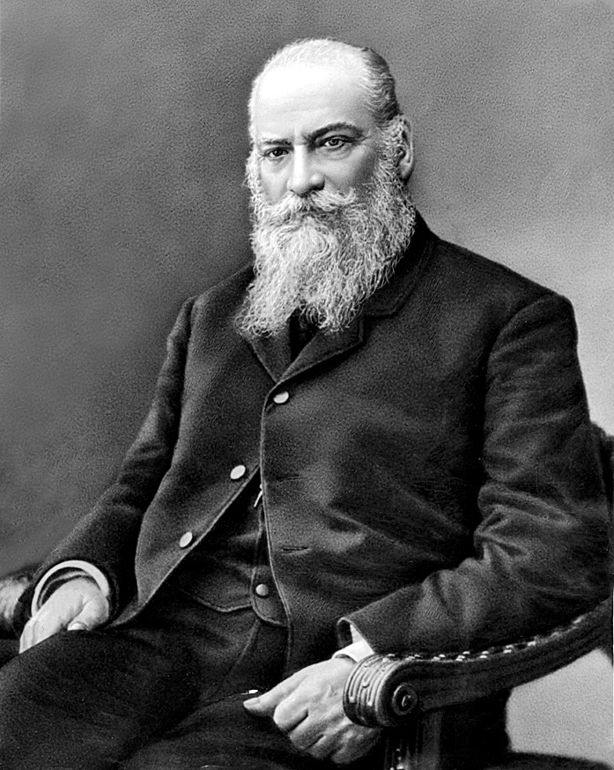
В феврале 1858 года Николай Жуковский поступил в 4-ю московскую гимназию. Планировалось, что он как отец станет инженером-путейцем, но учиться в Петербургском институте путей сообщения ему не пришлось — этого не позволили весьма ограниченные средства его родителей; поскольку плата за обучение в Московском университете была существенно ниже. И, окончив в 1864 году гимназию с серебряной медалью, он без экзаменов был зачислен на физико-математический факультет Московского университета.
Планировалось, что он как отец станет инженером-путейцем, но учиться в Петербургском институте путей сообщения ему не пришлось — этого не позволили весьма ограниченные средства его родителей; поскольку плата за обучение в Московском университете была существенно ниже. И, окончив в 1864 году гимназию с серебряной медалью, он без экзаменов был зачислен на физико-математический факультет Московского университета.

Slide 8
СПАСИБО ЗА ВНИМАНИЕ

